Slide 1
CHÀO MỪNG CÁC EM ĐẾN VỚI MÔN TOÁN

Slide 2
BÀI TẬP CUỐI CHƯƠNG V

Slide 3
Bài 1 (SGK – tr.34) Biểu đồ cột ở Hình 33 biểu diễn kim ngạch xuất khẩu hàng hoá (ước đạt) của tỉnh Bình Dương vào các năm 2016, 2017, 2018, 2019, 2020.
a) Kim ngạch xuất khẩu hàng hoá năm 2020 của tỉnh Bình Dương tăng bao nhiêu phần trăm so với năm 2016?
b) Trong giai đoạn từ năm 2016 đến năm 2020, kim ngạch xuất khẩu hàng hoá của tỉnh Bình Dương trung bình là bao nhiêu tỉ đô la Mỹ?

Slide 4

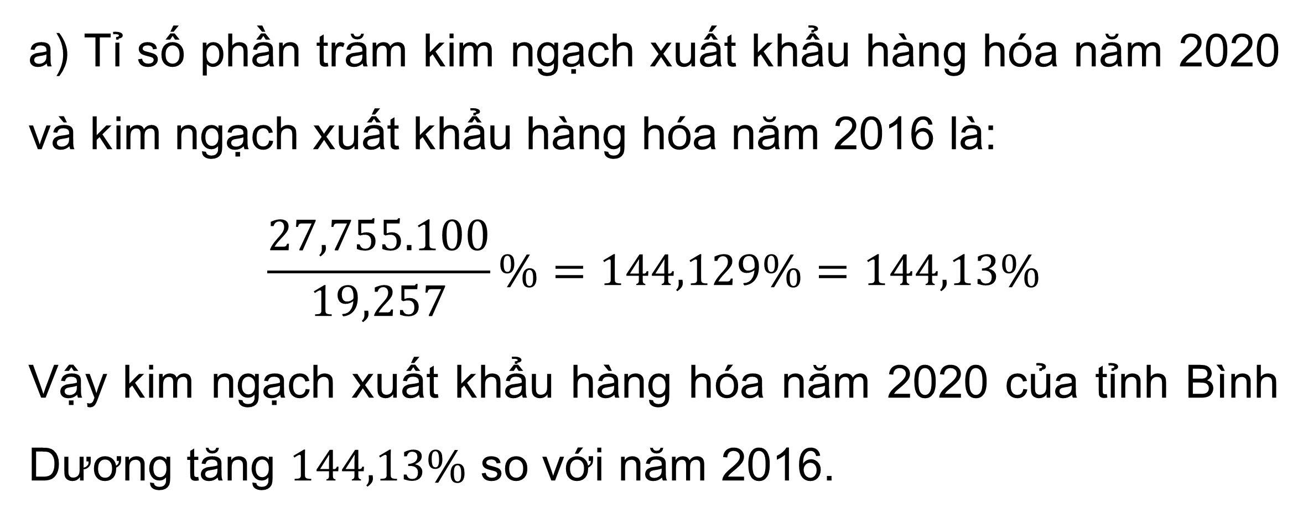
Giải
a) Tỉ số phần trăm kim ngạch xuất khẩu hàng hóa năm 2020 và kim ngạch xuất khẩu hàng hóa năm 2016 là:
$$\frac{27,755.100}{19,257}\%=144,129\%=144,13\%$$
Vậy kim ngạch xuất khẩu hàng hóa năm 2020 của tỉnh Bình Dương tăng $144,13\%$ so với năm 2016.

Slide 5
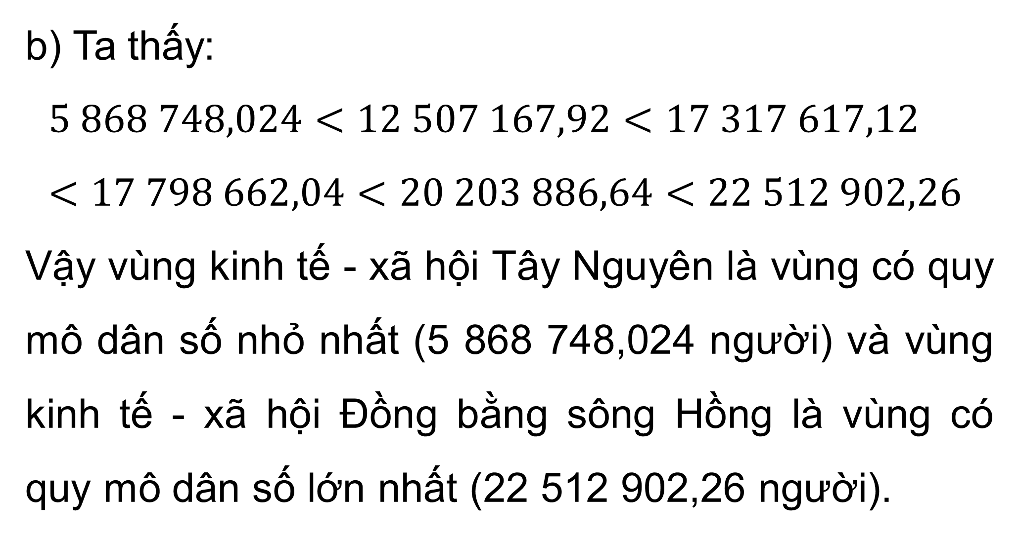
b) Ta thấy:
$$5 868 748,024<12 507 167,92<17 317 617,12 <17 798 662,04<20 203 886,64<22 512 902,26$$
Vậy vùng kinh tế - xã hội Tây Nguyên là vùng có quy mô dân số nhỏ nhất (5 868 748,024 người) và vùng kinh tế - xã hội Đồng bằng sông Hồng là vùng có quy mô dân số lớn nhất (22 512 902,26 người).

Slide 6

HẸN GẶP LẠI CÁC EM TRONG BUỔI HỌC SAU!

